Slide 1
M I S S I O N 0 3
火星的深與淺
火星第一眼：1976 維京一號的拍照任務・第三節
任務控制中心・廣播即將開始
MISSION 03 · 火星第一眼：1976 維京一號的拍照任務 1
Notes:
開場前播放。上一節照片已經傳回地球，本節從觀察真實照片開始。

Slide 2
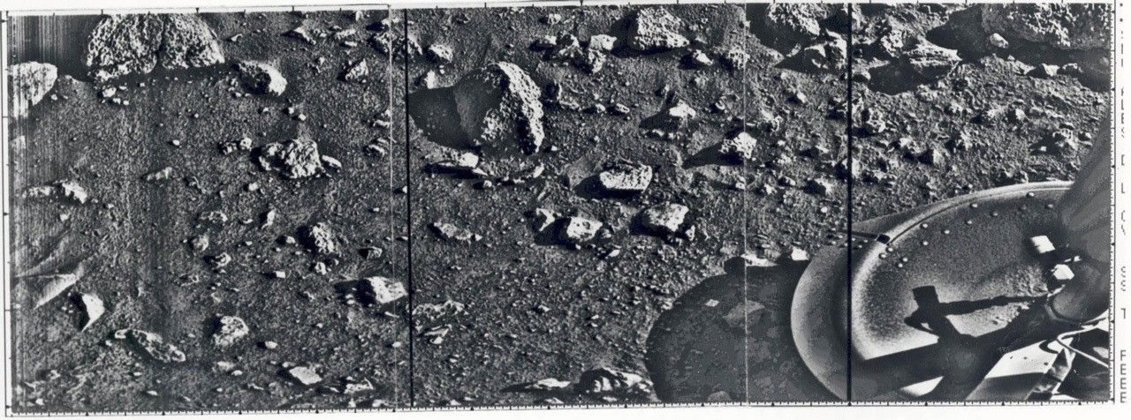
【任務控制中心廣播】照片傳回地球了！
1976.7.20・人類第一眼看到的火星地表照片
仔細看：這張照片，只有「亮」和「暗」兩種嗎？
MISSION 03 · 火星第一眼：1976 維京一號的拍照任務 2
Notes:
出示 1976.7.20 史實影像。提問：這張照片只有『亮』和『暗』兩種嗎？讓學生觀察發現深灰、淺灰、接近白的亮部。（開場討論 6 分鐘）

Slide 3
你們發現了：不只亮和暗！
接近白的亮部
淺淺的灰
深深的灰
最暗的影子
可是——上一節我們的無線電，只有 0 和 1……
這些深深淺淺的灰，要怎麼表示？
MISSION 03 · 火星第一眼：1976 維京一號的拍照任務 3
Notes:
收斂觀察：有深灰、淺灰、接近白的亮部。追問：上一節只有 0 和 1，這些深深淺淺的灰要怎麼表示？

Slide 4
同一個隕石坑：只有亮暗 vs 有深有淺
VS
2 種顏色（只有亮暗）：變成剪影
4 種顏色（黑・深灰・淺灰・白）：立體感出現了
MISSION 03 · 火星第一眼：1976 維京一號的拍照任務 4
Notes:
並排對比：只有亮暗（2 階）會變剪影；有了深淺（4 階）立體感才出現。可搭配任務三頁面的照片觀察畫面。

Slide 5
新的協定「亮度代碼」：每格記一個數字
0
1
2
3
黑（最暗）
深灰
淺灰
白（最亮）
知識點：
這裡的顏色數量，我們稱之為「灰階」，這裡有四種顏色，稱為4階。
MISSION 03 · 火星第一眼：1976 維京一號的拍照任務 5
Notes:
收斂：每格不只記有無，而是記一個「亮度數字」。補充史實：維京實機用 6 位元記 64 階，這叫位元深度——課堂用 4 階簡化。（發現亮度代碼 6 分鐘）

Slide 6
傳送「亮度代碼」
讓維京一號發送更清晰的照片！
MISSION 02 · 火星第一眼：1976 維京一號的拍照任務 3
Notes:
開放腦力激盪，任何點子都先寫下來，不急著否定。約 3 分鐘收集想法。

Slide 7
任務｜傳送「亮度代碼」
🔦 任務流程
每組先擔任火星訊號官，任務：領取火星灰階地貌圖和記錄卡 在紀錄卡上逐格寫 0～3的亮度代碼，完成後傳到下一組。
各組收到記錄卡後化身為地球訊號官，任務：讀取訊號→ 利用灰階小卡或是任務工具塗格還原
最後和原圖比對，看看你的正確格數
🔦 高階挑戰 掃描QR碼將維京一號拍攝的灰階照片還原訊號吧
MISSION 02 · 火星第一眼：1976 維京一號的拍照任務 8
Notes:
分組傳輸 5×5 圖卡。遮光是成功關鍵（拉窗簾、關靠窗燈）。干擾太大改三組傳、三組觀察再交換。時間允許才輪替第二張；8×8 為選配進階。（12 分鐘）

Slide 8
⚡ 任務困難
無線電每一瞬間，只有「有訊號」和「沒訊號」兩種。
只有 0 和 1，怎麼傳 0～3？
小組討論 2 分鐘
想一想，要如何記錄訊號，還有要如何傳送出去呢？
MISSION 03 · 火星第一眼：1976 維京一號的拍照任務 7
Notes:
本節核心認知衝突。給小組 1 分鐘先想，再收集提案。（核心討論共 10 分鐘）

Slide 9
我們的辦法
🔆
✨
✌
用四種亮度的光
閃不同的次數
一格用兩個 0／1 訊號
✘ 接收端要分辨四級亮度，很容易誤判
✘ 可行，但更慢、
拍子更難數
✔ 比較穩定和快速！
兩個訊號剛好有四種組合
科學家的做法：一格的亮度，用「兩個 0／1 訊號」傳送！
MISSION 03 · 火星第一眼：1976 維京一號的拍照任務 8
Notes:
逐一評估提案：①四種亮度的光（可現場手電筒調亮度試驗，體會多階訊號不可靠、兩階最穩——數位勝過類比的理由）②閃不同次數（可行但更慢）③收斂：一格用兩個 0／1 訊號。

Slide 10
兩個數字的約定：四種組合，剛剛好
00
01
10
11
＝
＝
＝
＝
0（黑）
1（深灰）
2（淺灰）
3（白）
1 個數字 → 2 種顏色 2 個數字 → 4 種顏色
咦……每多一個數字，階數好像會發生什麼事？先記住這個感覺！
知識點：
1 個數字 → 2 種顏色，這個數字我們稱之為「位元」，4階灰階是2位元。
MISSION 03 · 火星第一眼：1976 維京一號的拍照任務 9
Notes:
兩位元約定：00／01／10／11 對應 0～3。這是學生自己推理出來的結論，教師只做命名：這就是「2 位元」。

Slide 11
資料量也會增加
8×8 黑白照片
8×8 灰階照片
64
128
個訊號（每格 1 個）
個訊號（每格 2 個，64×2）
照片變清楚了，卻也變「複雜」了，想要更多細節，就要傳送更多訊號。
MISSION 03 · 火星第一眼：1976 維京一號的拍照任務 10
Notes:
總結資料量：8×8 黑白＝64 個訊號；8×8 灰階＝64×2＝128 個訊號，翻倍了！這是第四節壓縮的最強伏筆。（總結 6 分鐘）

Slide 12
📱 綜合活動：把你的照片變黑白
在平板為自己的照片改成黑白（灰階）照片，
照片裡有幾種灰？數得完嗎？
發現
黑白照片不是只剩黑與白，深深淺淺的灰階層次，靠的正是更多階的「亮度數字」。
MISSION 03 · 火星第一眼：1976 維京一號的拍照任務 12

Slide 13
🏠 課後延伸挑戰
想一想：把灰色的色階增加為 8 種，
訊號要怎麼約定呢？
提示
兩個 0／1 訊號只有 00、01、10、11 四種組合，8 種亮度不夠用，怎麼辦？
MISSION 03 · 火星第一眼：1976 維京一號的拍照任務 11
Notes:
課後延伸挑戰（不佔課堂時間）：8 階需要幾個 0/1 訊號？答案是 3 個（000～111 共 8 種組合），對應倍增規律 3 位元＝8 階。請學生把約定表寫在筆記本，下一節開場可請人分享，直接銜接第五節 6 位元＝64 階的推理。

Slide 14
今日任務完成
灰階照片＝每格一個亮度數字＝兩個 0／1 訊號
階數越多越清晰，資料也越多
警報……資料越來越多，可是無線電每秒只能送幾百個訊號！
太陽風暴將至、通訊即將中斷數週，所有照片必須趕在中斷前傳完——
下一節：頻寬告急
MISSION 03 · 火星第一眼：1976 維京一號的拍照任務 12
Notes:
總結兩句話，拋出第四節懸念：資料越來越多，可是無線電這麼慢，怎麼辦？（下一節：頻寬告急）

